Slide 1
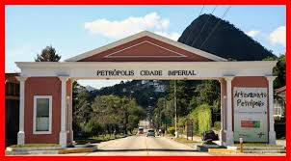
BAUERNFEST – Tributo de Petrópolis aos colonizadores alemães.
XVI CAAL-Eldorado-Argentina-Setembro 2018-Elisabeth Graebner

Slide 2
BAUERNFEST – Tributo de Petrópolis aos colonizadores alemães.
Os primeiros alemães na Serra da estrela
Data do ano de 1822 a primeira leva de colonos alemães que foram trabalhar na Serra da Estrela em Petrópolis, na Fazenda da Mandioca. 40 famílias foram contratadas pelo médico alemão GEORG HEINRICH VON LANGSDORFF (1774-1852), e foram os primeiros colonos “braços livres” a trabalhar numa fazenda. Entre eles podem ser citados MICHAEL ZANGER, ANTON STRAMB, MARTIN KOCH, CATHARINJA FRANZ, CARL AUTENRIETH e WILHELM MÜLLER.
Alcindo Sodré ensina que a Fazenda da Mandioca existiu no primeiro quarto do século XIX, na Raiz da Serra. Seu organizador e primeiro proprietário foi um estrangeiro ilustre que realizou estudos científicos cortando em caravana os sertões do Brasil. O barão Jorge Henrique de Langsdorff, era médico formado pela Universidade de Goetingen, na Alemanha, , constando ter nascido no Grão Ducado de Baden.

Slide 3
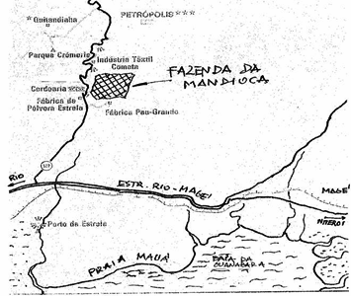
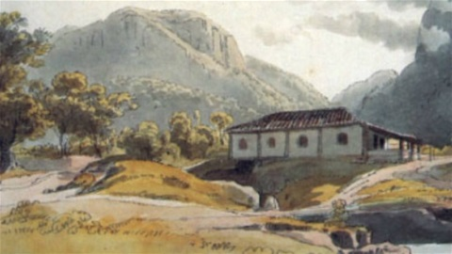
BAUERNFEST – Tributo de Petrópolis aos colonizadores alemães.
Fazenda da Mandioca-1822

Slide 4
BAUERNFEST – Tributo de Petrópolis aos colonizadores alemães.
O Veleiro Justine
Em 1837 aportava no Rio de Janeiro, vindo de Dunquerque com destino a Sidney na Austrália, o Veleiro Justine com 238 passageiros a bordo que devido a maus tratos a bordo, negaram-se a seguir viagem. Necessitando de mão de obra livre na abertura do Caminho Novo para escoamento do ouro das Minas Gerais, o Major Koeler solicitou e obteve a autorização do Governo Provincial para a vinda destes alemães a Petrópolis, afim de poderem trabalhar como mão de obra livre nas obras da estrada e construção de pontes em andamento.

Slide 5
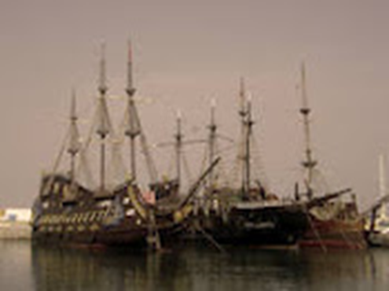
BAUERNFEST – Tributo de Petrópolis aos colonizadores alemães.
As naus utilizadas na viagem do Porto de Dunquerque (França) ao do Rio de Janeiro

Slide 6
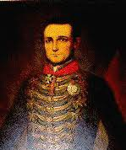
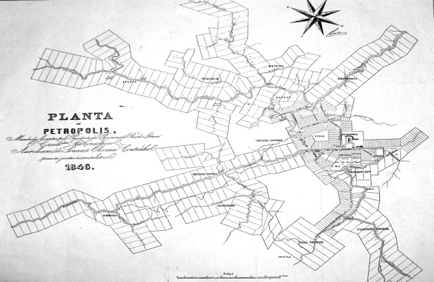
BAUERNFEST – Tributo de Petrópolis aos colonizadores alemães.
Major Koeler, autor do primeiro projeto urbanístico do Brasil
QUARTEIRÕES ORIGINAIS: Bingen, Castelânea, Siméria, Ingelheim, Renânia Central e Inferior, Palatinato Superior e Inferior, , Westfália, Nassau, Mosela, Vila Imperial e Teresa.

Slide 7
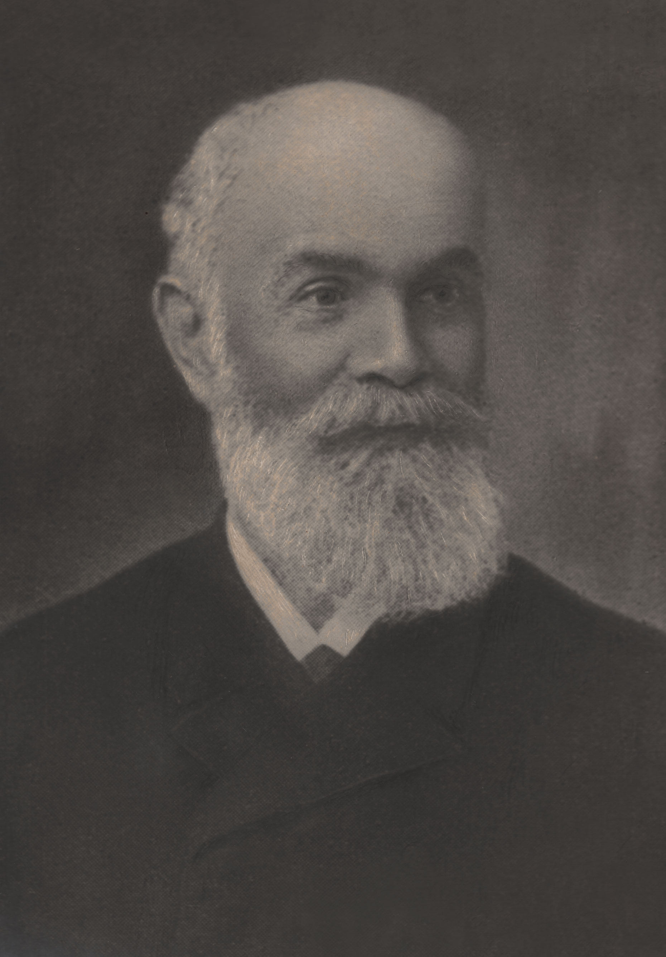
BAUERNFEST – Tributo de Petrópolis aos colonizadores alemães.
SURGE A CIDADE de PETRÓPOLIS
A cidade de Petrópolis surge através de Decreto Imperial de 16 de março de 1843 em terras da antiga Fazenda do Córrego Seco, comprada por D. Pedro I. Após sua renuncia, a fazenda foi arrendada ao Major Koeler e com o falecimento de D. Pedro I, a fazenda coube a seu filho, D. Pedro II. Baseado no sucesso da acolhida aos 238 alemães, passageiros do Veleiro Justine, em 1845 foram contratadas através da Firma Charles Del Rue, mais 600 pessoas da região do Hunsrück que se transformaram em 600 famílias num total de 2238 pessoas, para uma colonização planejada. Destes, 40% eram Luteranos “Protestantes” e 60% católicos. Os primeiros registros de batismos e confirmação de filhos dos imigrantes aparecem nos livros da Comunidade Luterana, já em 1840.

Slide 8
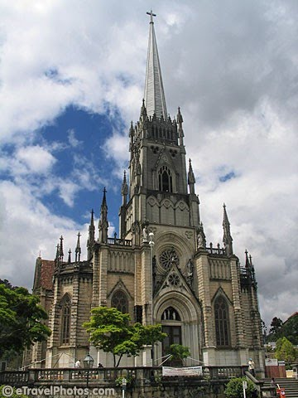
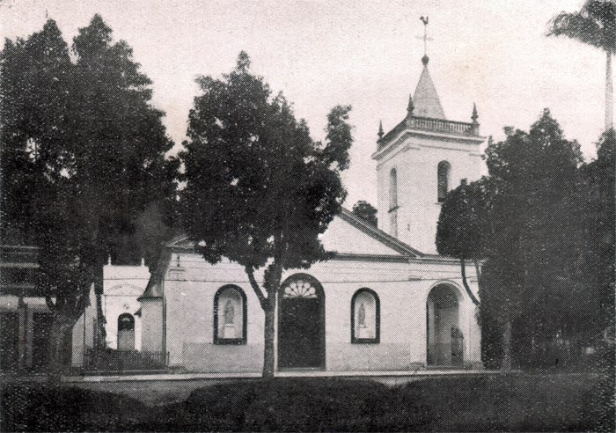
BAUERNFEST – Tributo de Petrópolis aos colonizadores alemães.
Matriz Velha (1848 a 1926) e a atual Catedral S. Pedro de Alcantara (1925).

Slide 9
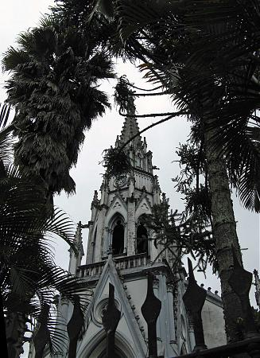
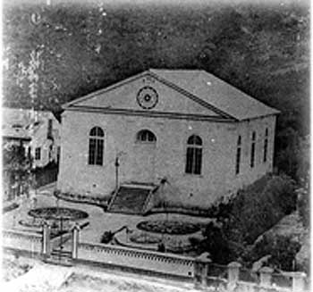
BAUERNFEST – Tributo de Petrópolis aos colonizadores alemães.
Templo Luterano (casa de oração), inaugurado em maio de 1863-Torre de 1903.

Slide 10
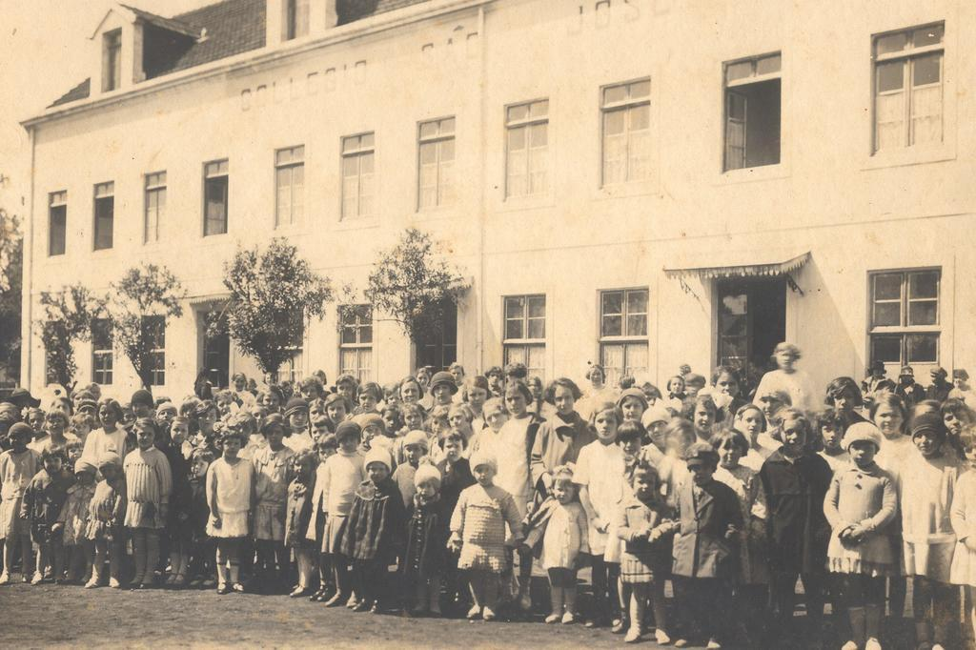
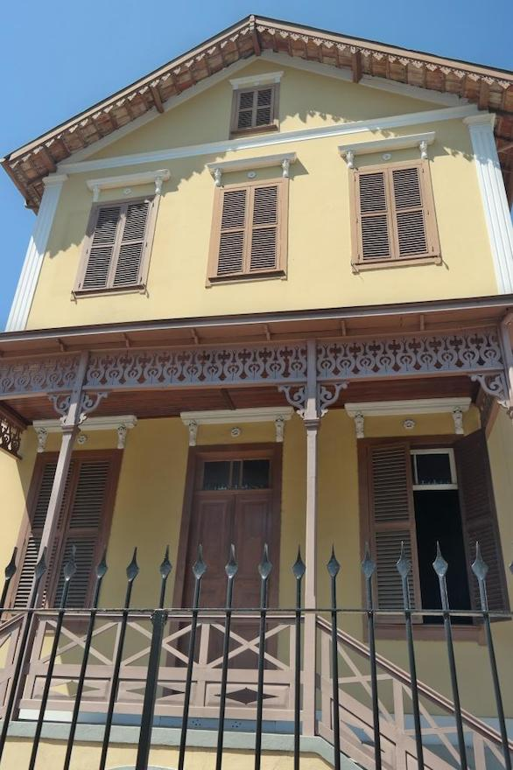
BAUERNFEST – Tributo de Petrópolis aos colonizadores alemães.
A Influência cultural começa a marcar presença
Educação
Surgem as primeiras escolas alemãs: Com a chegada dos Franciscanos a Petrópolis, cria-se a Escola Gratuita São José e em 1852 a Comunidade Luterana funda a Escola de ofícios e em 1863 (fotos), por iniciativa do Pastor Strole é criada a “Escola Evangélica”, mas tarde batizada de “Educandário Julio Frederico Koler” que permaneceu até 1984.

Slide 11
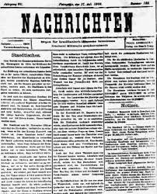
BAUERNFEST – Tributo de Petrópolis aos colonizadores alemães.
A Influência cultural começa a marcar presença
MIDIA
Em janeiro de 1858 surgiu o Jornal Brasilia, logo em seguida o Germânia. Em 1876 aparece o Deutscher Wochenblatt, sucedido pelo Nachrichten que circulou até 1917.

Slide 12
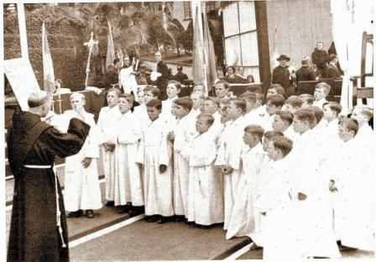
BAUERNFEST – Tributo de Petrópolis aos colonizadores alemães.
A Influência cultural começa a marcar presença
Música
Em 17 de agosto de 1863 foi fundado o Deutscher Sängerbund Eintracht, hoje “Coral Concordia”, e a partir de então o Cecilienverein no Quarteirão Nassau, a Liedertafel no Quarteirão Bingen, o Deutscher Verein e o Harmonie Moseltal, ambos no Quarteirão Mosela.
(Foto dos Canarinhos de Petropolis -1942)

Slide 13
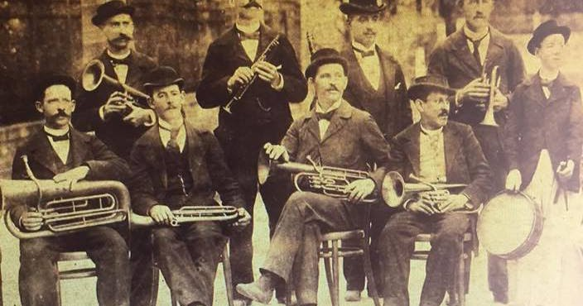
BAUERNFEST – Tributo de Petrópolis aos colonizadores alemães.
A Influência cultural começa a marcar presença
Bandas
O primeiro musicista alemão de Petrópolis foi Gustav Eckhardt que organiza a Banda dos Eckhardt (+- 1858). Após algumas divergências deixa a banda original e cria a Banda dos Gustavos com seus 8 filhos: Eduardo, Henrique, João, Teodoro, Alberto, Arthur, Carlos e Gustavo Filho .

Slide 14
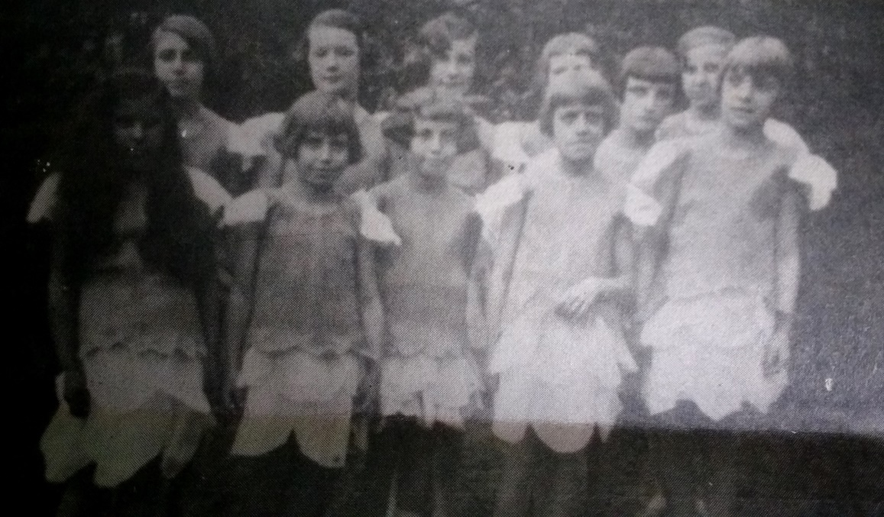
BAUERNFEST – Tributo de Petrópolis aos colonizadores alemães
Em 1929 o primeiro grupo folclórico surgiu na Igreja Luterana denominado de “Vergissmeinicht Kränzchen” formado por meninas de 8 a 13 anos.
Da esq. para a dir. na 1ª fila: V. Campo, Hilda Otto, Elza Becker, Marly Kreischer e Irene Rittmeier. 2ª Fila; Nadja Rittmeier, Catharina Hohl, Sibyla Wayand, Dulce Carolina Becker Ioland Schaefer e Ruth Schreck

Slide 15
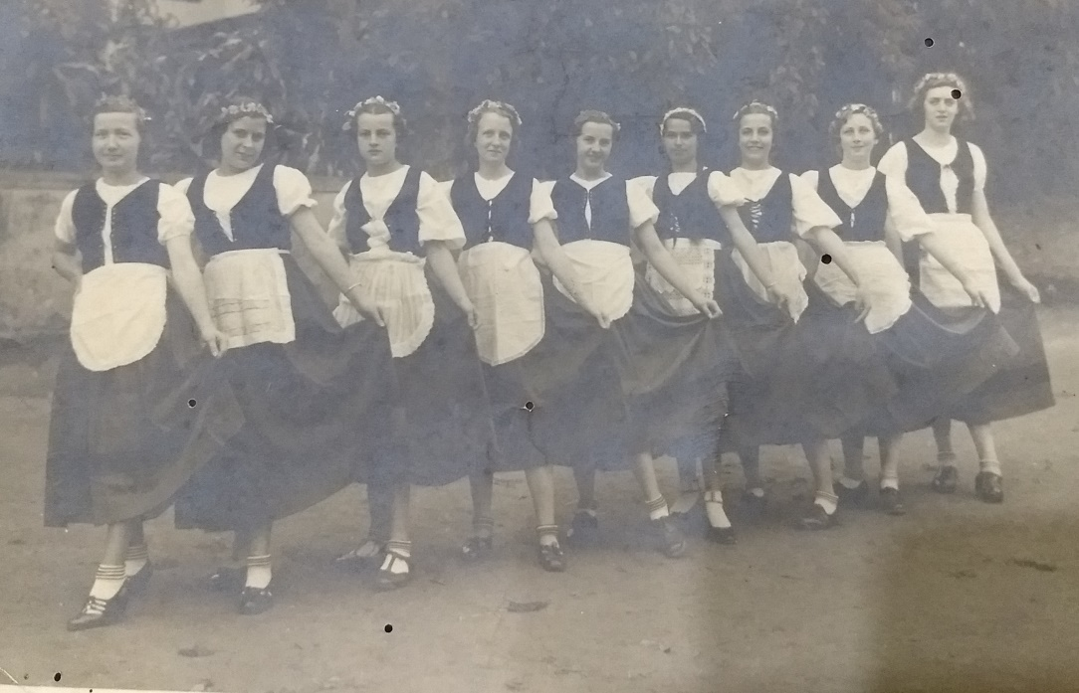
BAUERNFEST – Tributo de Petrópolis aos colonizadores alemães
Entre 1936 a 1939 surge o Rosenkränzchen, também na Igreja Luterana.

Slide 16
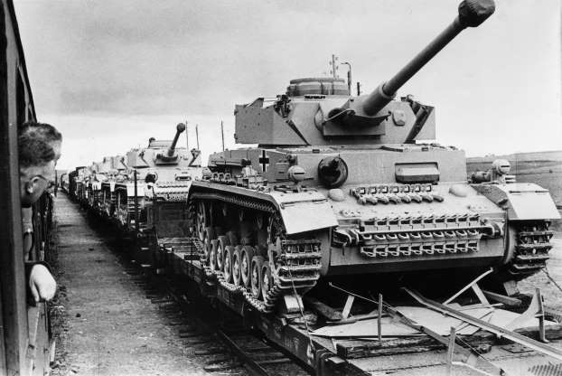
BAUERNFEST – Tributo de Petrópolis aos colonizadores alemães.
Dias sombrios......
As duas Guerras Mundiais, em especial a II Guerra, fazem abater sobre os descendentes germânicos um silêncio de verdade. A língua é proibida e as manifestações culturais são suspensas . Nomes de ruas e locais públicos são alterados. Apenas nas casas , entre lábios, se fala das tradições e datas festivas, como Páscoa e Natal e a Bíblia é lida em silêncio.

Slide 17
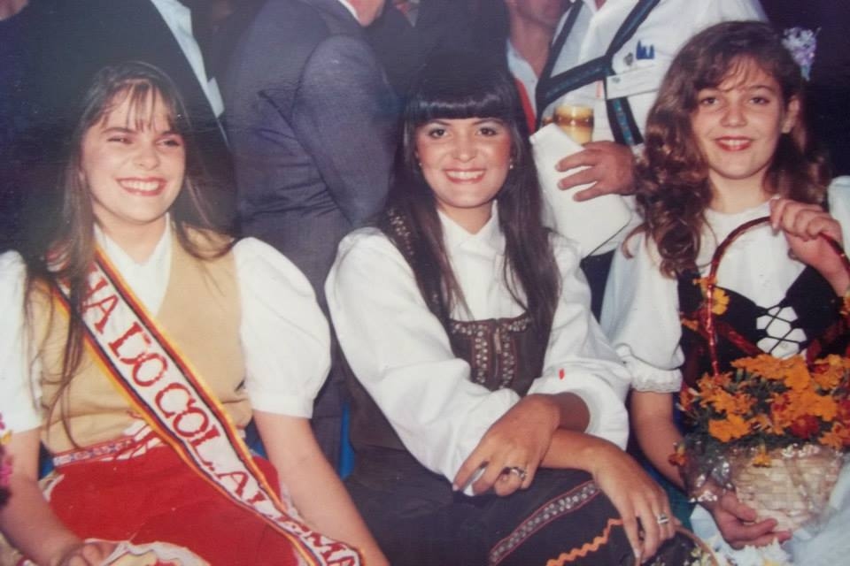
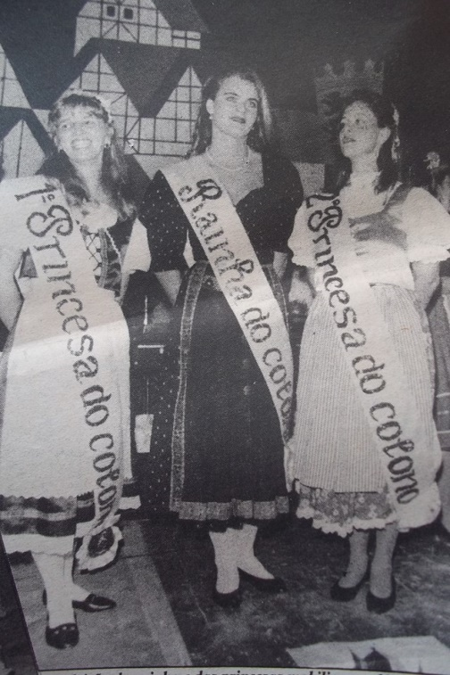
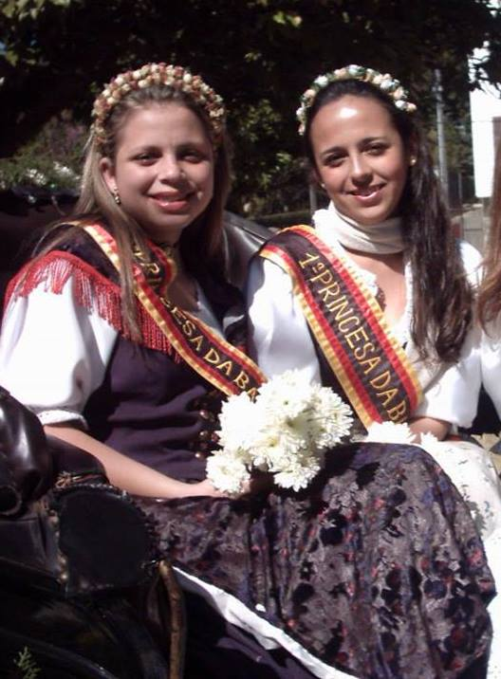
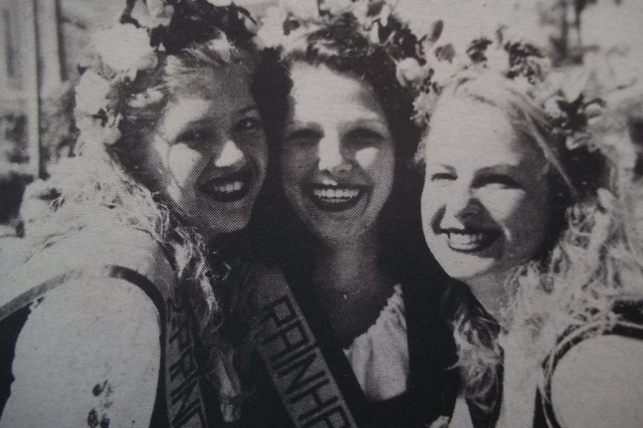
BAUERNFEST – Tributo de Petrópolis aos colonizadores alemães.
Após o final da guerra a cultura alemã volta a ganhar força e em 1989 a Prefeitura realiza a primeira festa com o nome de Festa do Colono Alemão.
1990
1991
2006
1997

Slide 18
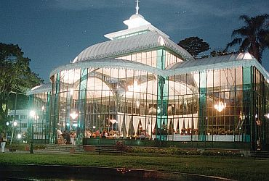
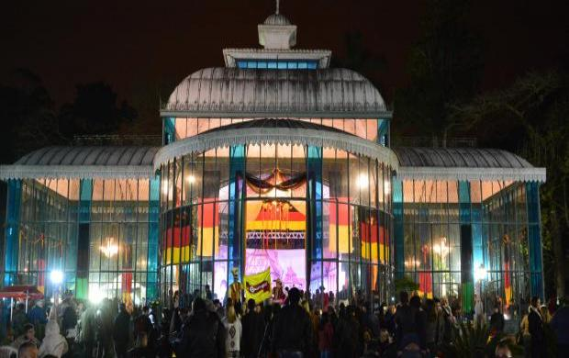
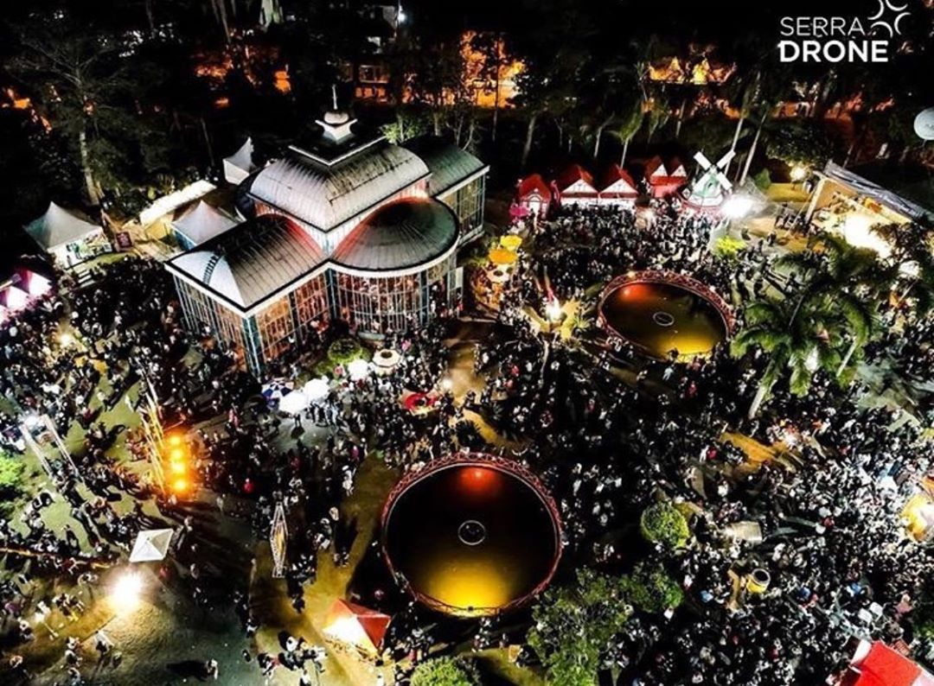
BAUERNFEST – Tributo de Petrópolis aos colonizadores alemães
Local: Palácio de Cristal, principal ponto turístico da cidade.

Slide 19
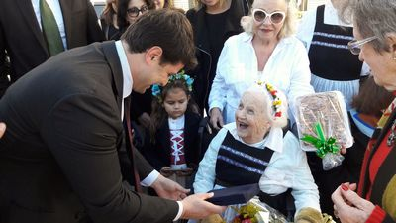
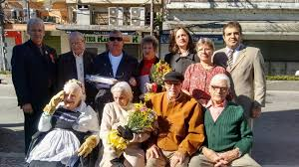
BAUERNFEST – Tributo de Petrópolis aos colonizadores alemães
Homenagens aos descendentes mais idosos no dia 29 de junho

Slide 20
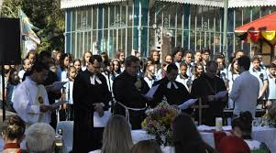
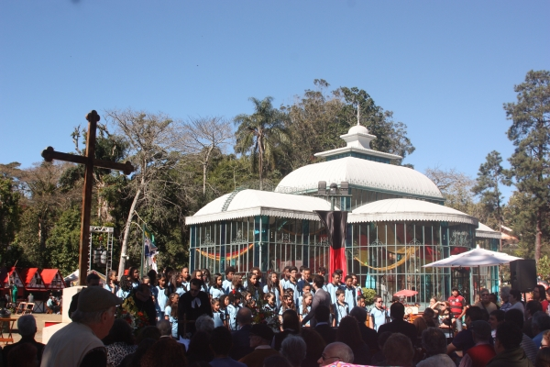
BAUERNFEST – Tributo de Petrópolis aos colonizadores alemães
Culto Ecumênico revive agosto 1846

Slide 21
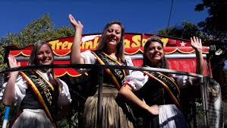
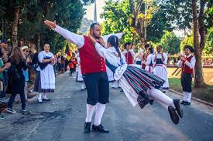
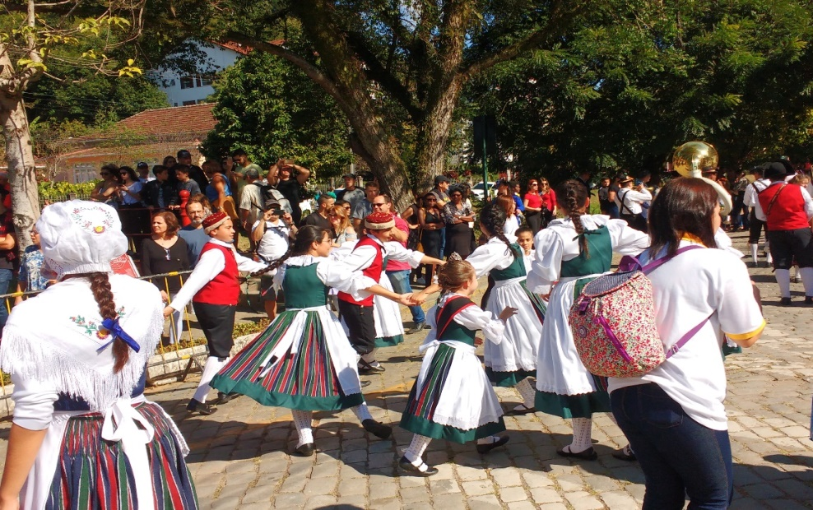
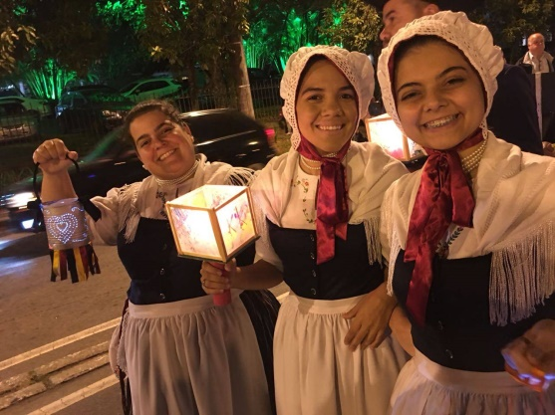
BAUERNFEST – Tributo de Petrópolis aos colonizadores alemães
Desfile de abertura e encerramento e lanternas

Slide 22
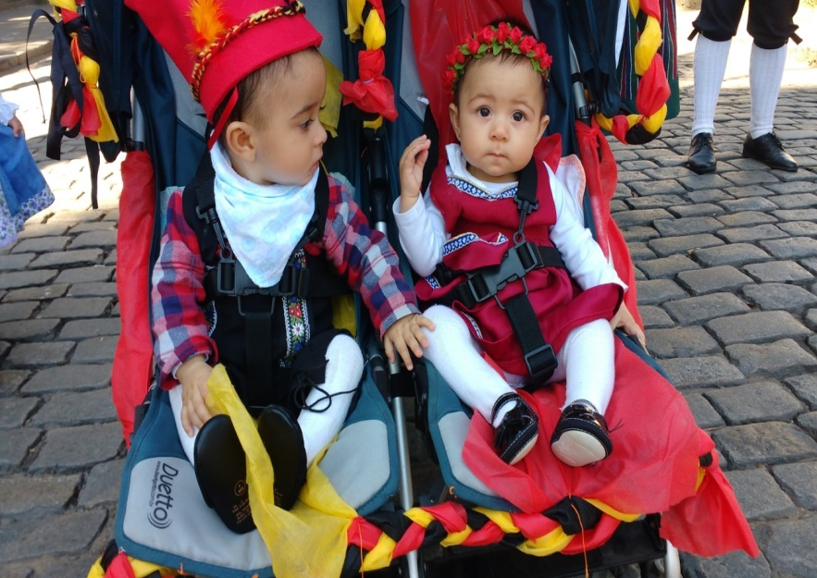
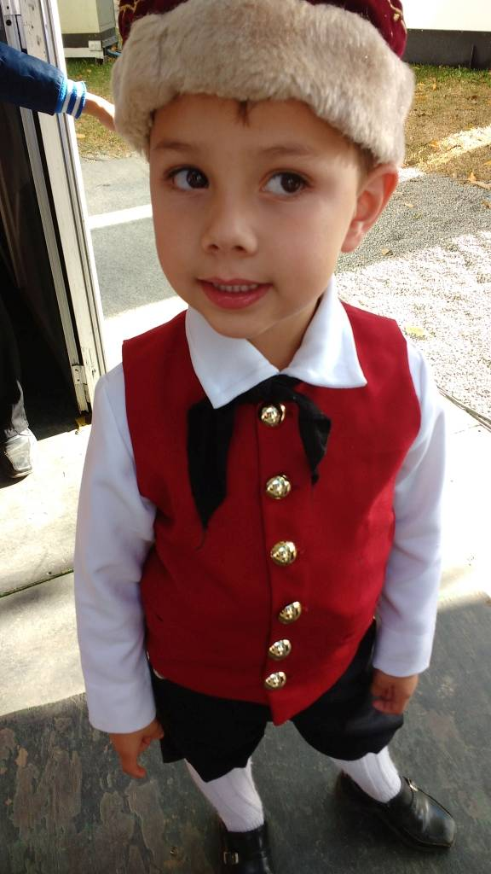
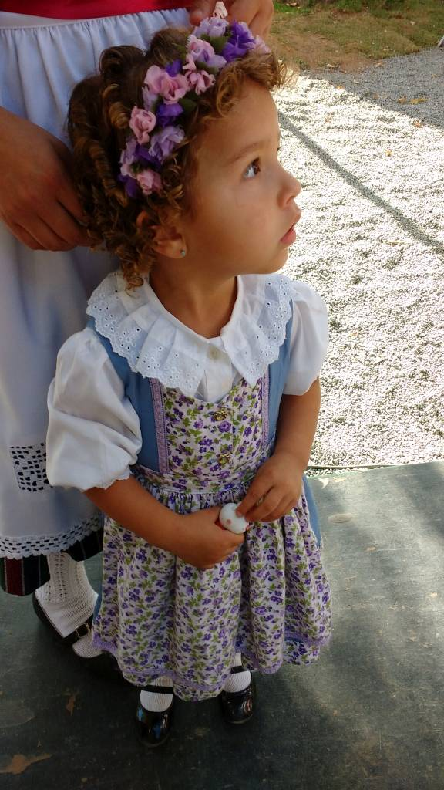
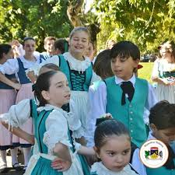
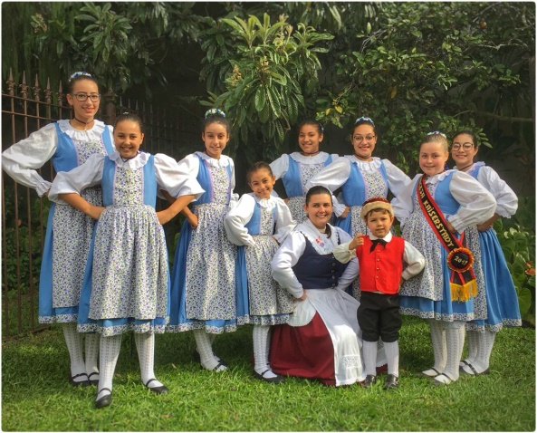
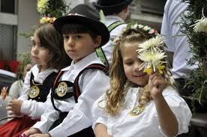
BAUERNFEST – Tributo de Petrópolis aos colonizadores alemães
Participação das crianças

Slide 23
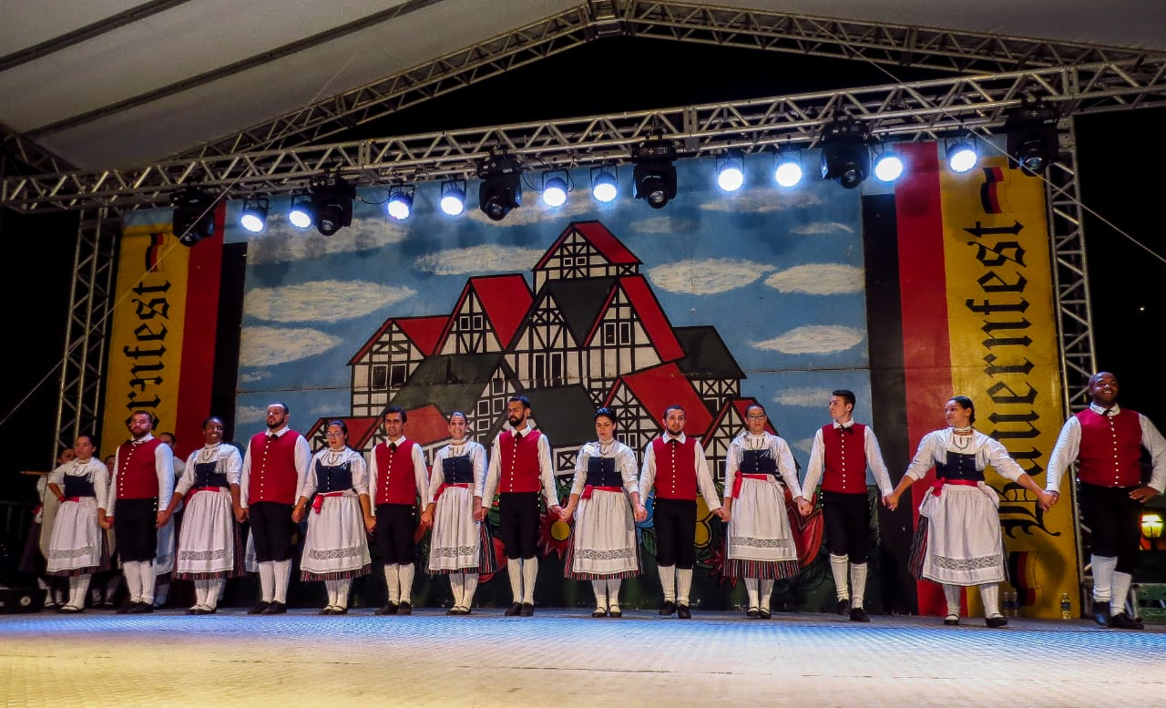
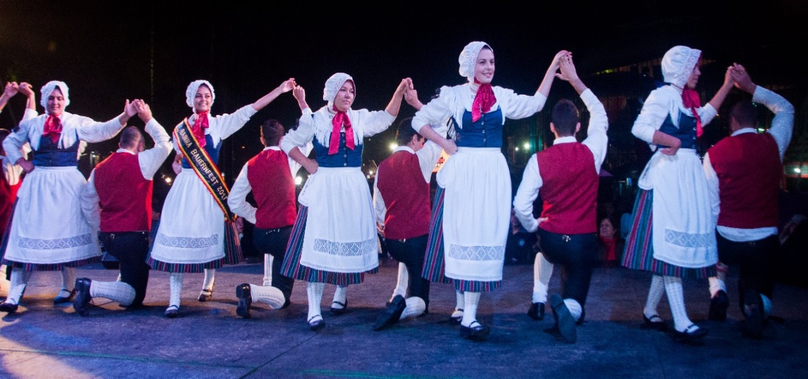
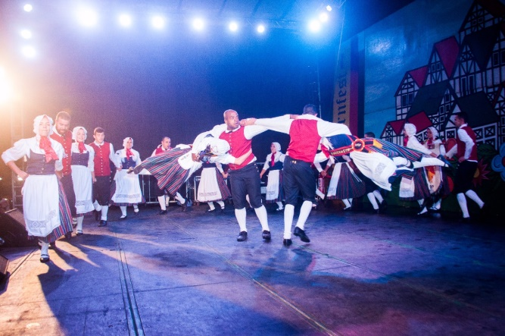
BAUERNFEST – Tributo de Petrópolis aos colonizadores alemães
Grupos Folclóricos no Palco Principal

Slide 24
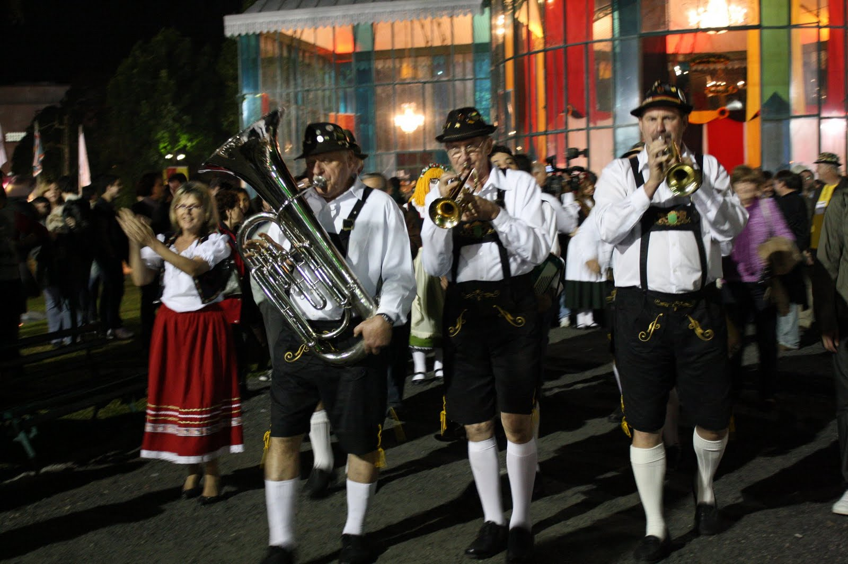
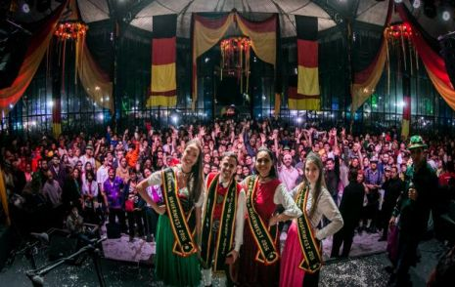
BAUERNFEST – Tributo de Petrópolis aos colonizadores alemães
Baile Popular com a Banda Germânica de Blumenau

Slide 25
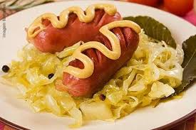
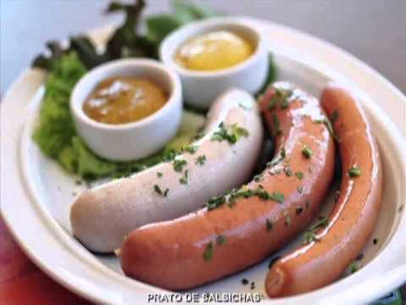
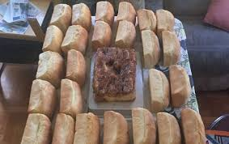
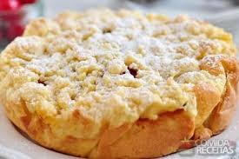
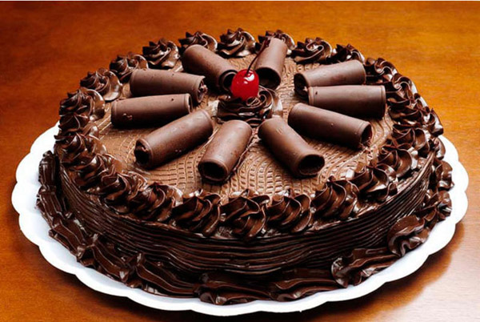

BAUERNFEST – Tributo de Petrópolis aos colonizadores alemães
Comidas típicas: doces e salgados

Slide 26



BAUERNFEST – Tributo de Petrópolis aos colonizadores alemães
Competições típicas: cucas, chope a metro e chapéus enfeitados

Slide 27


BAUERNFEST – Tributo de Petrópolis aos colonizadores alemães
De acordo com dados iniciais da TURISPETRO, a festa de 2018 atraiu 400 mil pessoas nos 10 dias, com 820 ônibus de turismo e injetou R$ 40 milhões na economia local. O consumo de salsichão, foi de 10 toneladas além de 150 mil litros de chope convencional sem contar com as cervejas artesanais. Foram cerca de 210 apresentações culturais envolvendo mais de 40 atrações com mais de 600 artistas nos três palcos do evento. Nenhum registro policial foi relatado.
EIN PROSIT !

